Slide 1
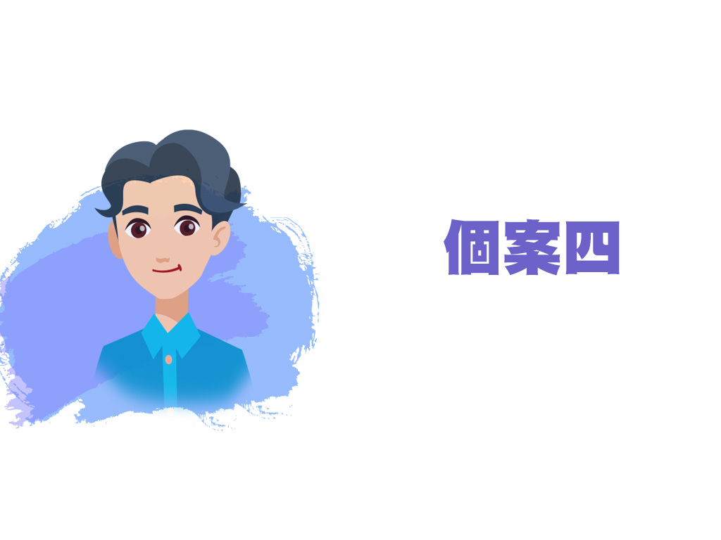

Slide 2


替同學或教師改花名，看似是求學時期的集體回憶……
佢咁高，成隻長頸鹿咁!
魚蛋、
佛地魔
如花
個名襯佢!

Slide 3











分享被人改花名的感受或叫別人花名的原因。

Slide 4





Slide 5


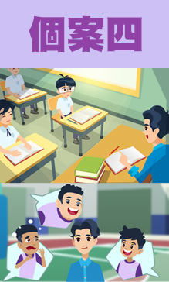
你對陳老師叫學生花名這行為有何看法?
你容許學生叫教師花名嗎? 為甚麼?

Slide 6


就師生關係方面的守則作審視

Slide 7


關愛學生、以身作則
教師應關顧和尊重學生的感受，即使一些看似無傷大雅的言行，亦會對學生的心靈造成傷害
教師應以身作則，樹立好榜樣，教導學生互相尊重，幫助他們建立正面的價值觀

